Slide 1

Стеганография
и
MS word

Slide 2
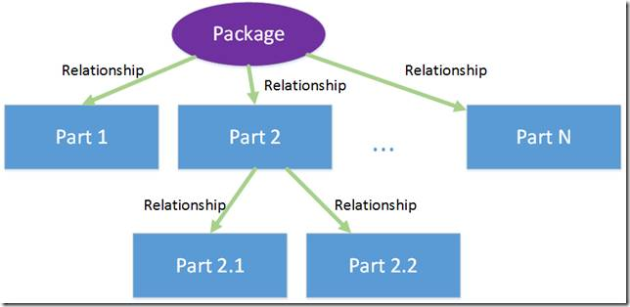
Open Packaging Conventions

Slide 3



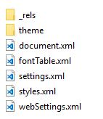



Slide 4
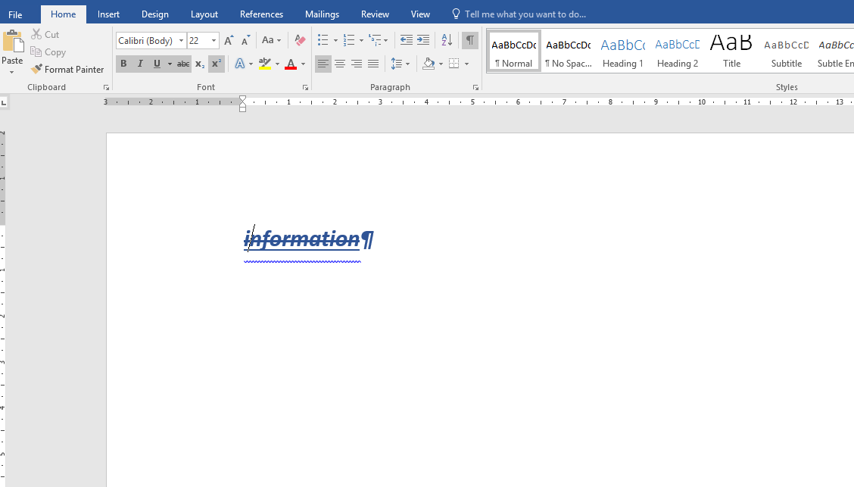

Slide 5
<w:body>
<w:p w:rsidR="00203994" w:rsidRPr="00B90B27" w:rsidRDefault="00B90B27">
<w:pPr>
<w:rPr>
<w:b/>
<w:i/>
<w:strike/>
<w:color w:val="2F5496" w:themeColor="accent5" w:themeShade="BF"/>
<w:sz w:val="44"/>
<w:u w:val="single"/>
<w:vertAlign w:val="superscript"/>
</w:rPr>
</w:pPr>
<w:proofErr w:type="gramStart"/>
<w:r w:rsidRPr="00B90B27">
<w:rPr>
<w:b/>
<w:i/>
<w:strike/>
<w:color w:val="2F5496" w:themeColor="accent5" w:themeShade="BF"/>
<w:sz w:val="44"/>
<w:u w:val="single"/>
<w:vertAlign w:val="superscript"/>
</w:rPr>
<w:t>information</w:t>
</w:r>
<w:bookmarkStart w:id="0" w:name="_GoBack"/>
<w:bookmarkEnd w:id="0"/>
<w:proofErr w:type="gramEnd"/>
</w:p>
<w:sectPr w:rsidR="00203994" w:rsidRPr="00B90B27">
<w:pgSz w:w="12240" w:h="15840"/>
<w:pgMar w:top="1134" w:right="850" w:bottom="1134" w:left="1701" w:header="720" w:footer="720" w:gutter="0"/>
<w:cols w:space="720"/>
<w:docGrid w:linePitch="360"/>
</w:sectPr>
</w:body>

Slide 6
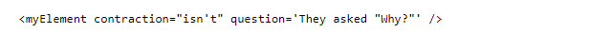
Атрибуты [XML-стандарты]
Можно использовать разные типы кавычек в разных значениях атрибутов внутри одного элемента
Источник: https://msdn.microsoft.com/ru-ru/library/ms256152(v=vs.120).aspx

Slide 7
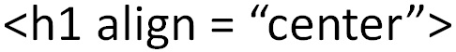

Предлагаемый метод основан на замене одинарных кавычек на двойные или наоборот в файлах с разметкой, т.е. основан на нечувствительности XML к типу кавычек.

Slide 8
Закодируем символ “А” В соответствии с кодами ASCII код “А” = 65 65 в двоичной форме 1000001 Под один символ выделим 7 бит
Пример

Slide 9
XML файл (чистый)
<person>
<myTag id="one">value</myTag >
< myTag id="two"> value </myTag >
< myTag id="three"> value </myTag >
< myTag id="four"> value </myTag >
< myTag id="five"> value </myTag >
< myTag id="six">value </myTag >
< myTag id="seven"> value</myTag >
</person >

Slide 10
<person>
<myTag id="one">value</myTag >
< myTag id=‘two’> value </myTag >
< myTag id=‘three’> value </myTag >
< myTag id=‘four’> value </myTag >
< myTag id=‘five’> value </myTag >
< myTag id=‘six’>value </myTag >
< myTag id="seven"> value</myTag >
</person >
1
0
Осажденное сообщение
(1000001)
0
0
0
0
1

Slide 11

Внедрение

Slide 12
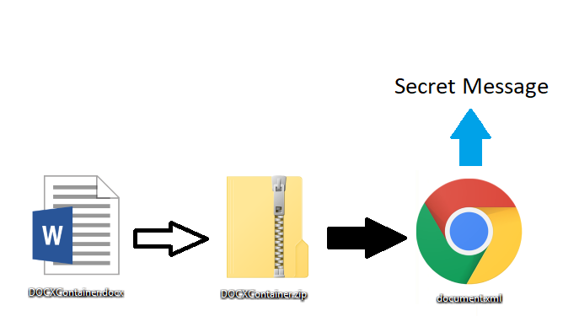
Извлечение

Slide 13
Реализация

Slide 14
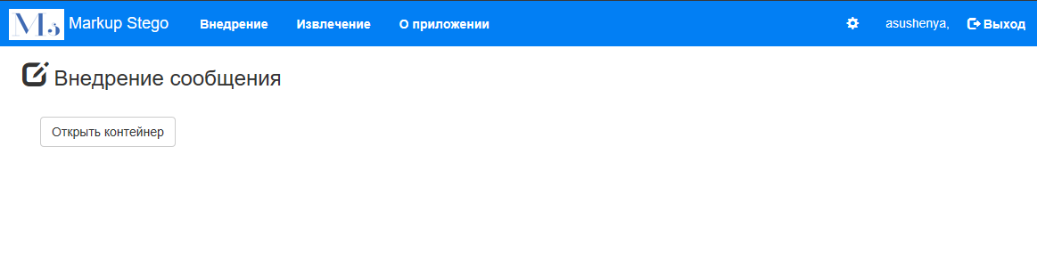

Slide 16
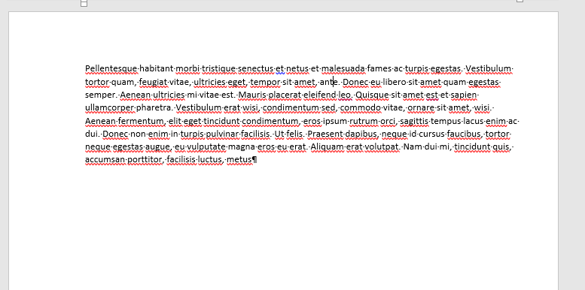

Slide 17
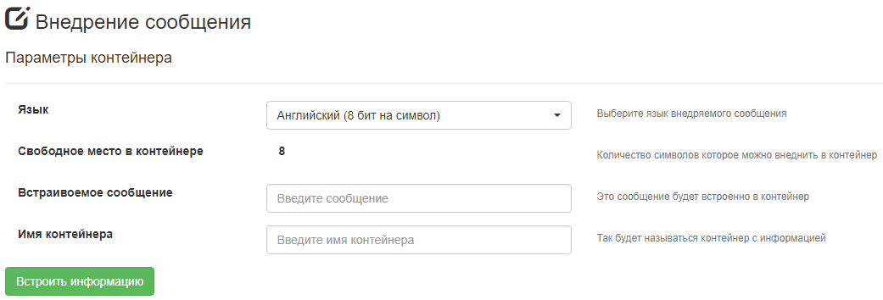

Slide 18
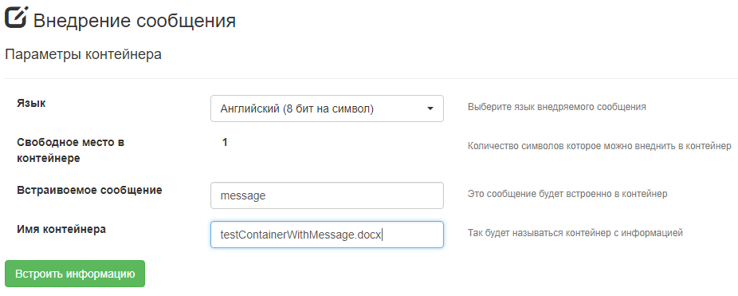

Slide 19
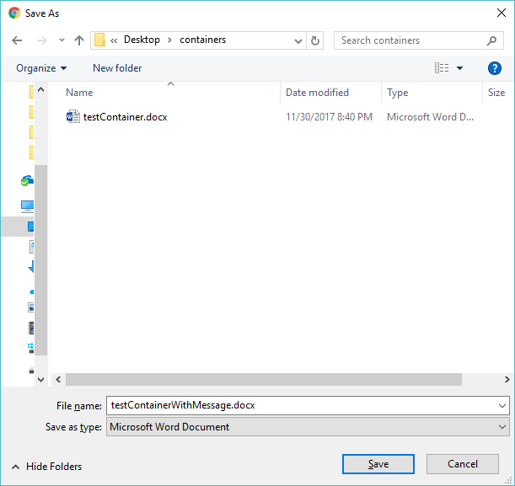

Slide 20
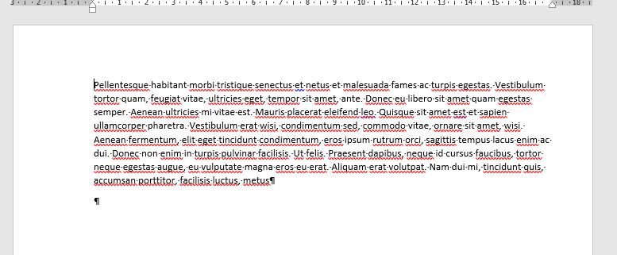

Slide 22
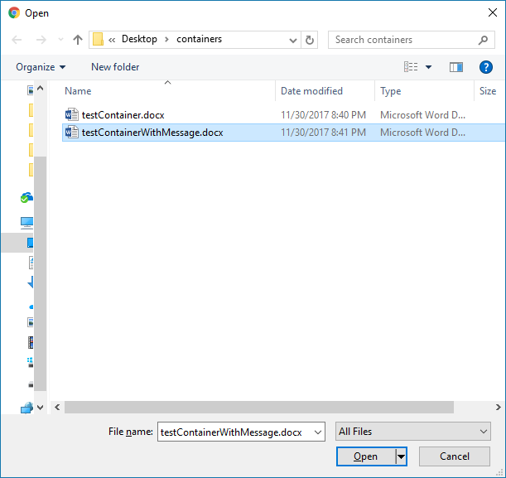

Slide 24
Вопросы?

